Slide 1
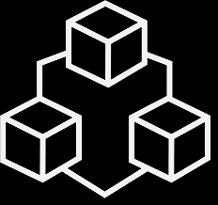
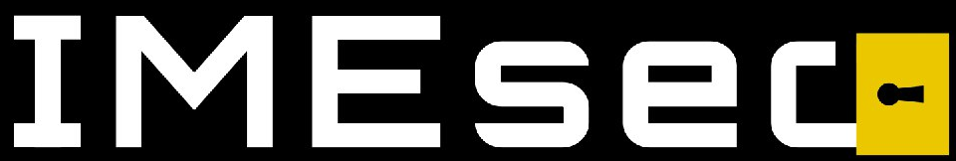
Blockchain

Slide 2
O que vamos ensinar?

Slide 3
O que vamos ensinar?
Não iremos ensinar a construir uma criptomoeda completa…

Slide 4
O que vamos ensinar?
Não iremos ensinar a construir uma criptomoeda completa…
...mas vamos ensinar o começo da jornada.

Slide 5

Não ensinaremos
P2P e sockets
acoplamento de um banco de dados persistente
Fazer um esquema de pirâmide e sair correndo com o dinheiro

Slide 6
O que é uma blockchain?

Slide 7
O que é uma blockchain?
Uma estrutura de dados

Slide 8
O que é uma blockchain?
Uma estrutura de dados
Lista ligada + método de prova

Slide 9
Qual o objetivo dela?
Guardar dados de forma confiável

Slide 10
Estado: válido
Habilidade de detectar se alguma informação é inválida

Slide 11
Estado: inválido
Habilidade de detectar se alguma informação é inválida

Slide 12
Difícil de inserir, fácil de verificar
MUITO difícil fraudar

